Slide 1
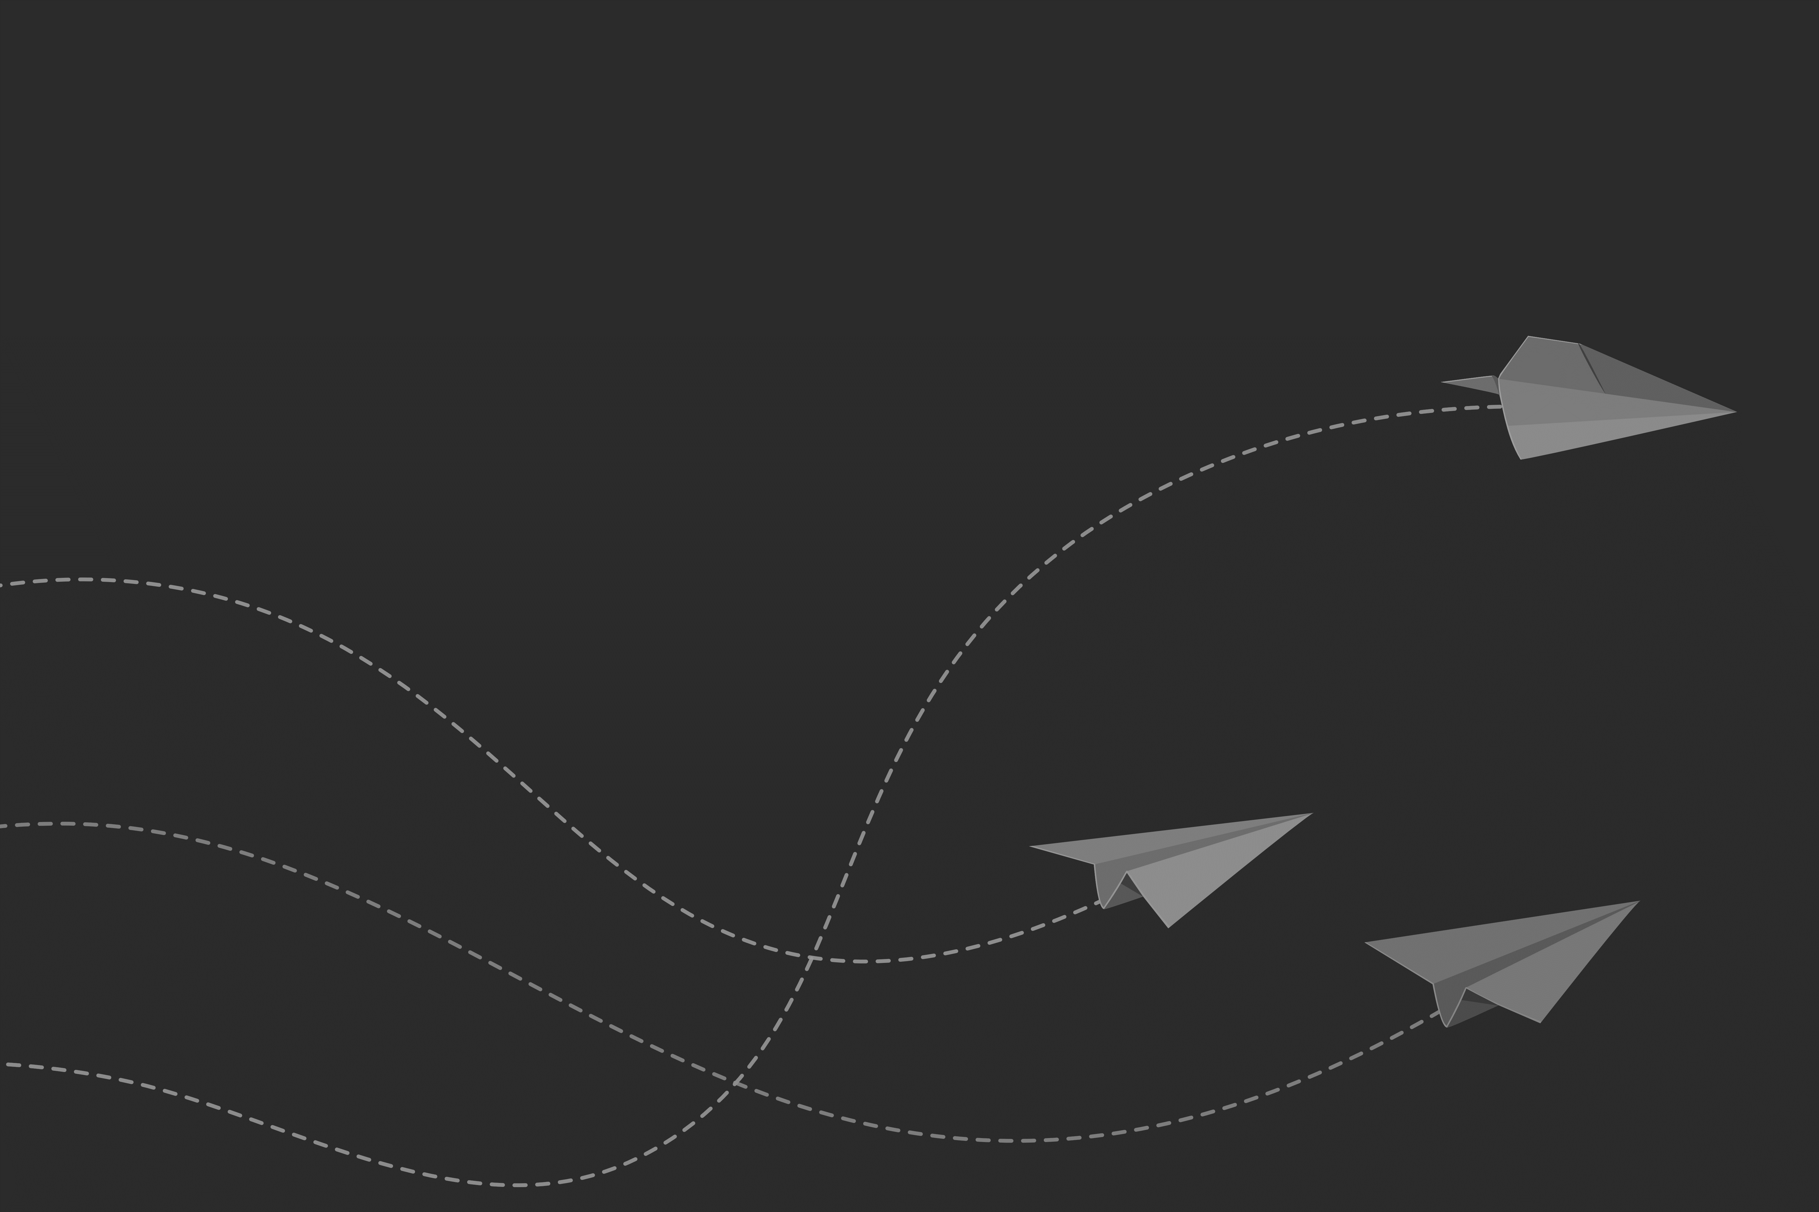
PowerPoint 形式のカスタマー ジャーニー ケース スタディ テンプレート サンプル
POSITIVE CHARGE
作成者
Lori Garcia
作成日: YY/MM/DD

Slide 2
ケース スタディ
このテンプレートを使用すると、各段階における行動、考え、感情を記録しながら、カスタマー ジャーニー全体をマッピングできます。これにより、顧客の行動に関する貴重なインサイトを提示し、自社の製品やサービスに対する顧客の体験を示すことができます。
 | 認知 | 関心 | 欲求 | 購入 | ロイヤルティ | 消費 | 共有
行動 | 顧客はオンライン広告やソーシャル メディアを通じて Positive Charge を発見する。 | 顧客は Positive Charge の Web サイトにアクセスし、サービス内容と所在地について詳細を確認する。 | 顧客は Positive Charge と他のプロバイダーを比較し、ユーザー レビューを確認 する。 | 顧客は Positive Charge のサブスクリプション プランに登録する。 | 顧客は Positive Charge のステーションを定期的に使用し、代替サービスよりもそちらを好む。 | 顧客は毎日の EV 充電に Positive Charge を使用する。 | 顧客は友人に対し、 あるいはソーシャル メディア上で Positive Charge を勧める。
考え | これは、EV の充電に関するニーズを満たしてくれる、便利で環境に優しいソリューションかもしれない。 | この会社の充電ステーションは便利な場所にあり、使いやすいように思える。 | Positive Charge は、より高速な充電サービスを広範囲にわたって提供している。 | 日々の通勤のために、これに投資する価値があるようだ。 | この会社のサービスは迅速で信頼性が高く、私は常に満足している。 | このサービスのおかげで、EV の使用がより便利で効率的になった。 | この素晴らしいサービスをいろんな人に知ってもらいたい。
感情 | 信頼できる充電ソリューションを見つけることに関心があり、それを期待している。 | Positive Charge が実現する効率性について感銘を受けており、興味がある。 | Positive Charge のサービスをぜひ試してみたい。 | 自分の決定に満足しており、充電体験の向上を期待している。 | Positive Charge を 信頼し、忠誠心を感じている。また、同社のサービスに感謝して いる。 | Positive Charge の ネットワークに満足しており、頼りにしている。 | 自分の良い体験を他の人と共有できることを誇りに思い、楽しみにしている。

Slide 3
免責条項 Smartsheet がこの Web サイトに掲載している記事、テンプレート、または情報などは、あくまで参考としてご利用ください。Smartsheet は、情報の最新性および正確性の確保に努めますが、本 Web サイトまたは本 Web サイトに含まれる情報、記事、テンプレート、あるいは関連グラフィックに関する完全性、正確性、信頼性、適合性、または利用可能性について、明示または黙示のいかなる表明または保証も行いません。かかる情報に依拠して生じたいかなる結果についても Smartsheet は一切責任を負いませんので、各自の責任と判断のもとにご利用ください。

